Slide 1
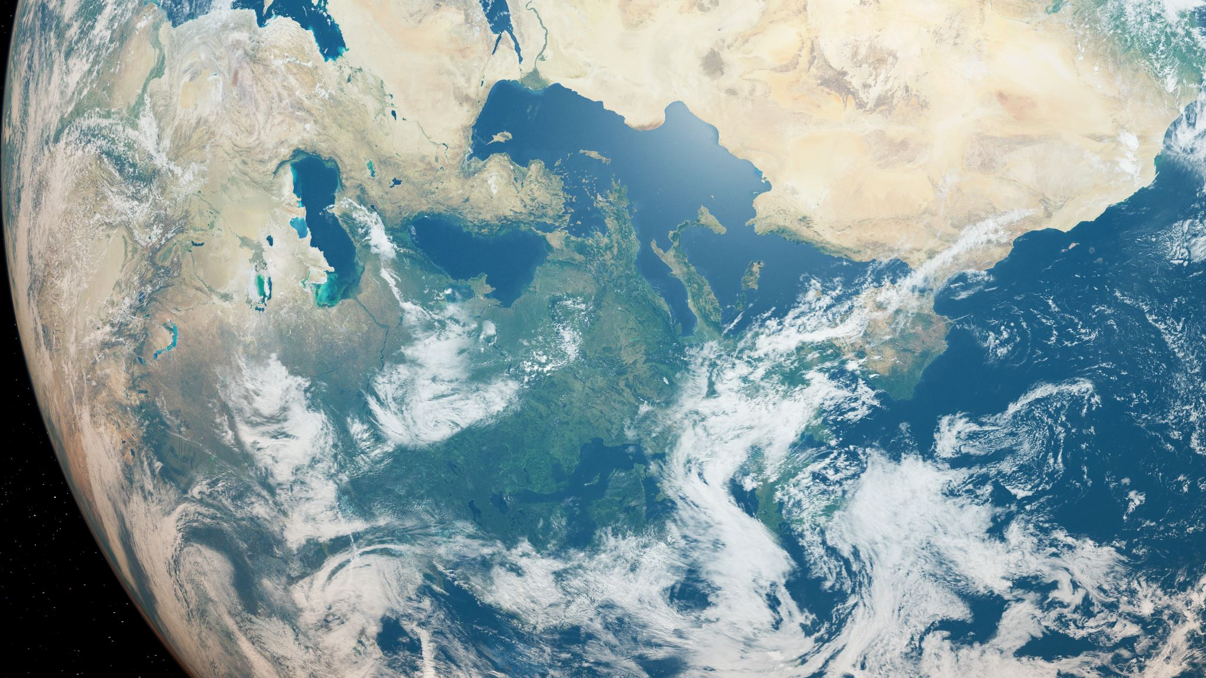
Srednja Evropa

Slide 2
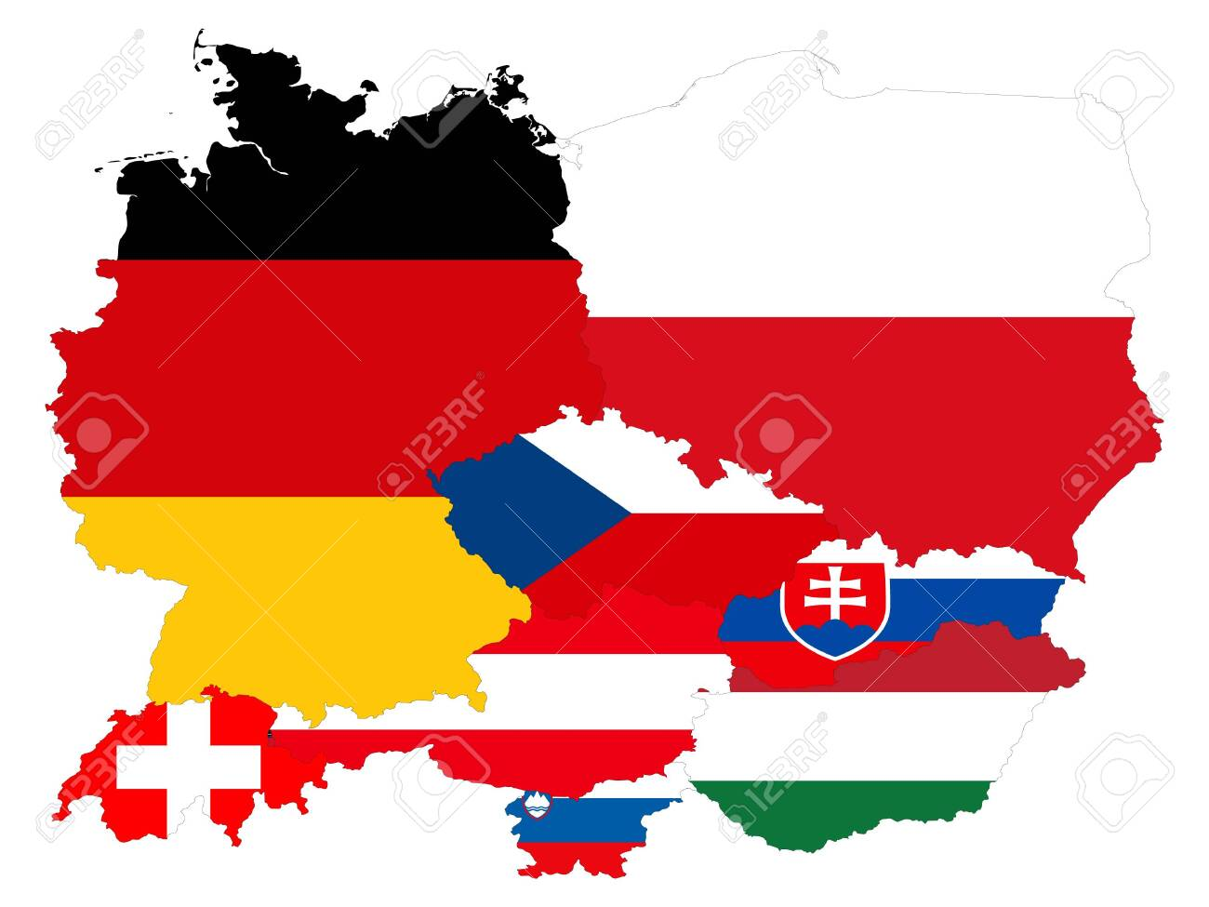

Slide 3
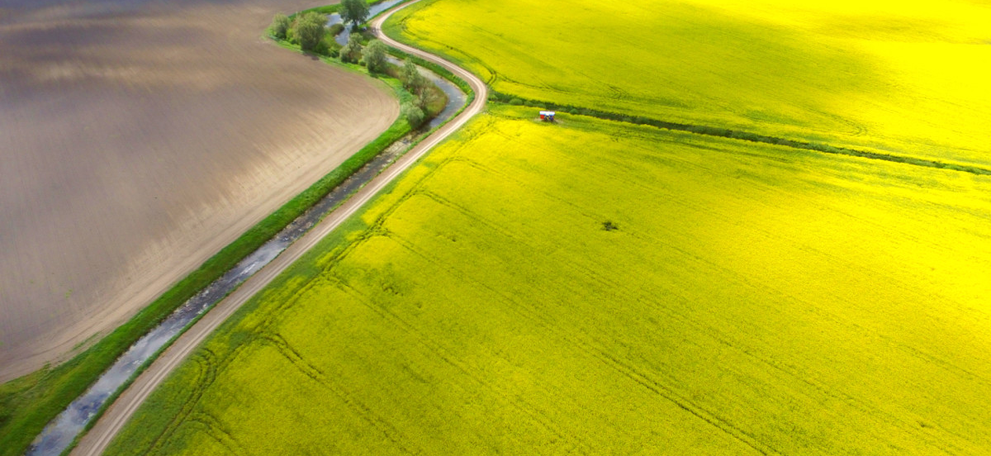
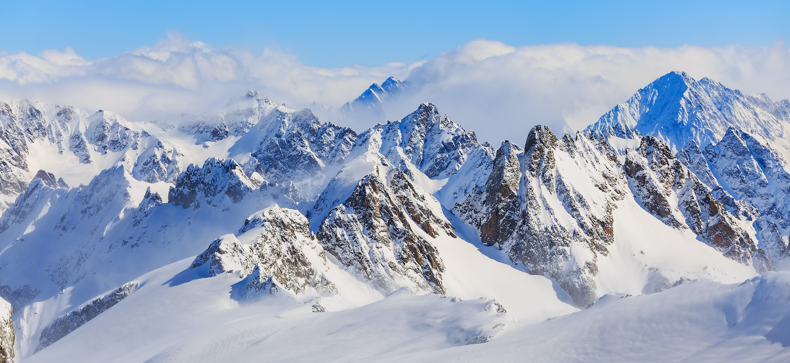
Površje
Sega od Baltskega morja na severu, do Jadranskega morja na jugu.
Uravnano površje, Nemško-polsko nižavje, Panonska nižina.
Alpe, Karpati in sredogorja pa predstavljajo dvignjene predele.

Slide 4
Podnebja Srednje Evrope
Celinsko podnebje
Oceansko podnebje
Gorsko podnebje

Slide 5


Države srednje Evrope
Avstrija
Nemčija
Češka
Slovaška
Slovenija
Madžarska
Švica
Liechtenstein
Poljska

Slide 6
